Slide 1


Tập thể lớp 7C
KÍNH CHÀO QUÝ THẦY CÔ GIÁO VỀ DỰ GIỜ THĂM LỚP

Slide 2
Trò chơi “xếp hình”
Hết giờ
0:16
0:14
0:20
0:17
0:19
0:18
0:59
01:34
01:41
01:25
0:10
0:07
0:13
Thời gian
01:46
0:47
0:02
0:11
0:29
0:08
01:30
01:27
01:26
0:54
01:49
01:45
01:44
01:36
01:35
01:50
01:48
01:42
01:37
01:20
01:01
01:00
0:53
01:15
01:03
0:45
01:08
01:07
01:05
01:13
0:12
0:30
0:15
0:42
0:36
0:01
0:49
0:43
0:50
0:46
0:25
0:05
0:33
0:39
0:44
0:23
0:26
01:28
01:24
0:56
01:19
01:43
01:40
01:31
0:55
01:09
01:39
01:21
01:16
01:12
01:06
01:04
01:18
01:14
01:29
01:32
0:51
0:06
0:03
0:27
0:48
0:34
0:24
0:09
0:04
0:41
0:21
01:23
01:22
01:52
01:51
01:47
02:00
01:59
01:58
01:57
01:56
0:52
01:38
01:02
0:57
0:58
01:10
01:11
01:17
0:22
0:28
0:40
0:38
0:35
0:31
01:53
01:55
01:54
0:37
1
2
3
4
5
6
7
8
9
10
Đội A
Đội B

Slide 3

Bài 8: SẮP XẾP VÀ LỌC DỮ LIỆU
1. Sắp xếp dữ liệu
1. Sắp xếp dữ liệu
1
2. Lọc dữ liệu
2. Lọc dữ liệu
2
3. Lọc các hàng có giá trị
lớn nhất (hay nhỏ nhất)
3

Slide 4
Tiết 47-Bài 8: SẮP XẾP VÀ LỌC DỮ LIỆU
1. Sắp xếp dữ liệu
=> Sắp xếp dữ liệu là hoán đổi vị trí các hàng trong bảng dữ liệu của một hay nhiều cột được sắp xếp theo thứ tự tăng dần hay giảm dần.
Các bước sắp xếp dữ liệu:
Bước 1: Nháy chuột chọn một ô trong cột em cần sắp xếp dữ liệu.
Bước 2: Vào dải lệnh Data
+ Nháy nút để sắp xếp theo thứ tự tăng dần.
+ Nháy nút để sắp xếp theo thứ tự giảm dần.

Slide 5

Hết giờ
1
Bắt đầu
3
4
5
Câu 1: Các bước thực hiện sắp xếp dữ liệu nào là đúng?
2
A.
Bước 1: Nháy chuột chọn môt ô trong vùng em cần sắp xếp dữ liệu.
Bước 2: Vào dải lệnh Data
+ Nháy nút để sắp xếp theo thứ tự tăng dần.
+ Nháy nút để sắp xếp theo thứ tự giảm dần.
Đáp án đúng C
B.
Bước 1: Nháy chuột chọn một ô trong vùng em cần sắp xếp dữ liệu.
Bước 2: Vào dải lệnh View
+ Nháy nút để sắp xếp theo thứ tự tăng dần.
+ Nháy nút để sắp xếp theo thứ tự giảm dần.
C.
Bước 1: Nháy chuột chọn một ô trong cột em cần sắp xếp dữ liệu.
Bước 2: Vào dải lệnh Data
+ Nháy nút để sắp xếp theo thứ tự tăng dần.
+ Nháy nút để sắp xếp theo thứ tự giảm dần.
D.
Bước 1: Nháy chuột chọn một ô trong cột em cần sắp xếp dữ liệu.
Bước 2: Vào dải lệnh View
+ Nháy nút để sắp xếp theo thứ tự tăng dần.
+ Nháy nút để sắp xếp theo thứ tự giảm dần.

Slide 6
Tiết 47-Bài 8: SẮP XẾP VÀ LỌC DỮ LIỆU
1. Sắp xếp dữ liệu
2. Lọc dữ liệu
=> Lọc dữ liệu là chọn và hiển thị các hàng thỏa mãn các tiêu chuẩn nhất định nào đó.
Các bước lọc dữ liệu:
Bước 1: Chuẩn bị
- Nháy chuột tại một ô trong vùng có dữ liệu cần lọc.
- Mở dải lệnh Data và chọn Filter.
Bước 2: Lọc
- Nháy chuột vào nút trên hàng tiêu đề cột có giá trị dữ liệu cần lọc.
- Nháy chuột chọn các giá trị dữ liệu cần lọc trên danh sách hiện ra rồi nhấn Ok.

Slide 7


Bài tập nhanh
Hết giờ
1
Bắt đầu
3
4
5
2
Câu hỏi: Để lọc dữ liệu, ta thực hiện gồm mấy bước?
A. 2
B. 3
C. 4
D. 5
Đáp án đúng A

Slide 8
Một số lưu ý
- Sau khi có kết quả lọc một cột, em có thể chọn cột khác để tiếp tục lọc.
- Để hiển thị lại toàn bộ danh sách mà vẫn ở chế độ lọc ta chọn: Clear Filter from hoặc Select All.

Slide 9
Bài tập
1. Sắp xếp số học sinh vắng theo thứ tự giảm dần?
2. Lọc tên giáo viên chủ nhiệm mà học sinh yêu thích:
+ Ghi lại sĩ số, hiện diện, số HS vắng;
+ Lớp chủ nhiệm.

Slide 10
Sở đồ tư duy
Sắp xếp Và lọc dữ liệu
Sắp xếp dữ liệu
Khái niệm
Các bước thực hiện
Lọc dữ liệu
Khái niệm
Các bước thực hiện

Slide 11



Cảm ơn quý thầy cô và các em học sinh!

Slide 12
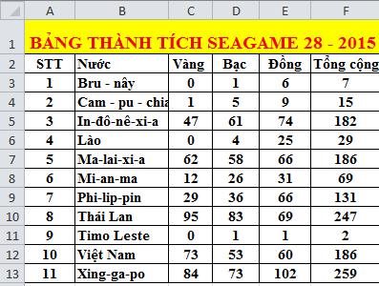
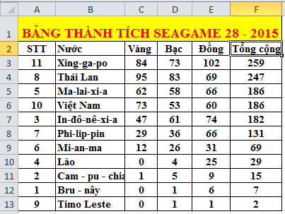
Tiết 47-Bài 8: SẮP XẾP VÀ LỌC DỮ LIỆU
1. Sắp xếp dữ liệu
Hình 1.98a
Hình 1.98b

